Slide 1
Стандарты как практический инструмент взаимодействия собственников и управляющего МКД
ЯРМАРКА УК
Общероссийская конференция УК в МКД
Татьяна Борисовна Лыкова,
Главный специалист Фонда «Институт экономики города»
г. Москва, 21 ноября 2025 г.

Slide 2
1
Собственники квартир в МКД:
НЕ ЗНАЮТ, что кроется под словами «управление МКД», «содержание общего имущества в МКД», какие услуги и работы необходимы для обеспечения надлежащего содержания МКД
НЕ ВИДЯТ, какие услуги и работы выполняются для МКД
НЕ МОГУТ проконтролировать исполнение работ по содержанию МКД
Видение проблемы управления МКД
2
Управляющие МКД НЕ УМЕЮТ (НЕ МОГУТ):
обосновать перечень необходимых услуг и работ и их полезность (потребительскую ценность)
обосновать стоимость услуг и работ и необходимый размер платы исходя из перечня услуг и работ и их стоимости
продемонстрировать результаты, улучшения
3
Нормативные документы, стандарты предназначены для профессиональных исполнителей услуг и работ, не для собственников
Значительный перечень правовых и нормативных документов делает невозможным их применения собственниками - непрофессиональными заказчиками работ по содержанию МКД
Нормативные документы, ГОСТы не определяют показатели качества услуг и работ и какой результат должен быть достигнут, что делает невозможным контроль со стороны собственников
«Сделайте один документ с требованиями к содержанию МКД!»
Участник Форума
в сфере ЖКХ,
Москва, 2024
собственники и управляющие не могут договориться, а страдает МКД

Slide 3

Востребованность стандартов управления и содержания МКД
Предусмотрены следующие мероприятия:
- внедрение единых стандартов деятельности по управлению многоквартирными домами и их обслуживанию;
Стратегия развития строительной отрасли и жилищно-коммунального хозяйства
Российской Федерации на период до 2030 года с прогнозом до 2035 года
Правительству Российской Федерации совместно с Государственной Думой Федерального Собрания Российской Федерации обеспечить внесение в законодательство Российской Федерации изменений, предусматривающих:
стандартизацию работ по содержанию и текущему ремонту общего имущества в многоквартирных домах
Поручение Президента Российской Федерации
по итогам заседания Президиума Государственного Совета
«О развитии инфраструктуры для жизни» (15 апреля 2025 года)

Slide 4



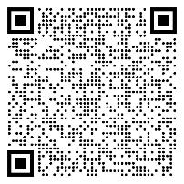


Фонд «Институт экономики города» разработал
«Стандарт услуг
управления многоквартирным
домом: для собственников
и управляющих»
Предложено определение термина «управление многоквартирным домом»
Классификация стандарта охватывает 66 услуг,
из которых 33 услуги – обязательные для способа управления «управляющая организация»
Для каждой услуги приведена
справочную информация со ссылками на НПА

Slide 5


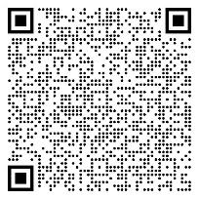


«Стандарт содержания многоквартирного дома: для собственников жилья и управляющих»
Фонд «Институт экономики города» разработал
Стандарт разработан в рамках проекта, реализуемого с использованием гранта Президента Российской Федерации, предоставленного ИЭГ Фондом президентских грантов
Работа по содержанию общего имущества в МКД = эксплуатационный контроль + техническое обслуживание (в соответствии с Градостроительным кодексом РФ)
Классификация стандарта охватывает 53 работы
Стандарт каждой работы обобщает требования, содержащиеся в значительном числе нормативных документов

Slide 6
ОБЩИЙ ПОДХОД К СТАНДАРТАМ как «общему языку» для взаимодействия собственников и управляющих:
Стандарт - детализированный «классификатор» услуг / работ, СПРАВОЧНИК
Услуги / работы подразделяются:
по направлениям
каждое направление делится на группы
каждая группа включает отдельные услуги /работы, которые должны (или могут быть)
предметом заказа со стороны собственников помещений в МКД
Для каждой услуги/работы определены:
Выполняемые действия (ЧТО делается, НО НЕ КАК делается)
ТРЕБОВАНИЯ (если они есть в нормативных документах или могут быть сформулированы)
РЕЗУЛЬТАТ, который должен быть достигнут и может быть проконтролирован
Стандарт каждой услуги / работы содержит
справочную информацию, ссылки на правовые и нормативные документы

Slide 7



Разработанные Стандарты позволяют:
Управляющей организации:
Сформировать обоснованный перечень услуг и работ по управлению и содержанию МКД
Определить стоимость каждой услуги и работы, исходя из трудозатрат задействованных специалистов и материальных затрат
Определить необходимый размер платы для оказания и выполнения согласованного перечня услуг и работ
Обеспечить внутренний контроль
Продемонстрировать результаты деятельности по управлению МКД
Жилищному активу в МКД:
Понять потребительскую ценность услуги или работы
Проверить обоснованность предложения управляющей организации по перечню услуг и работ и размеру платы
Контролировать оказание услуг и работ и достижение результатов

Slide 8
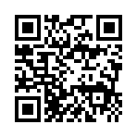
ИЭГ представляет свою страницу ВКонтакте
Для удобства наших подписчиков Фонд "Институт экономики города" зарегистрировал официальный аккаунт ВКонтакте
Вся актуальная информация: новости, исследования, анонсы и записи мероприятий будут размещены на странице
https://vk.com/urbaneconomics

Slide 9

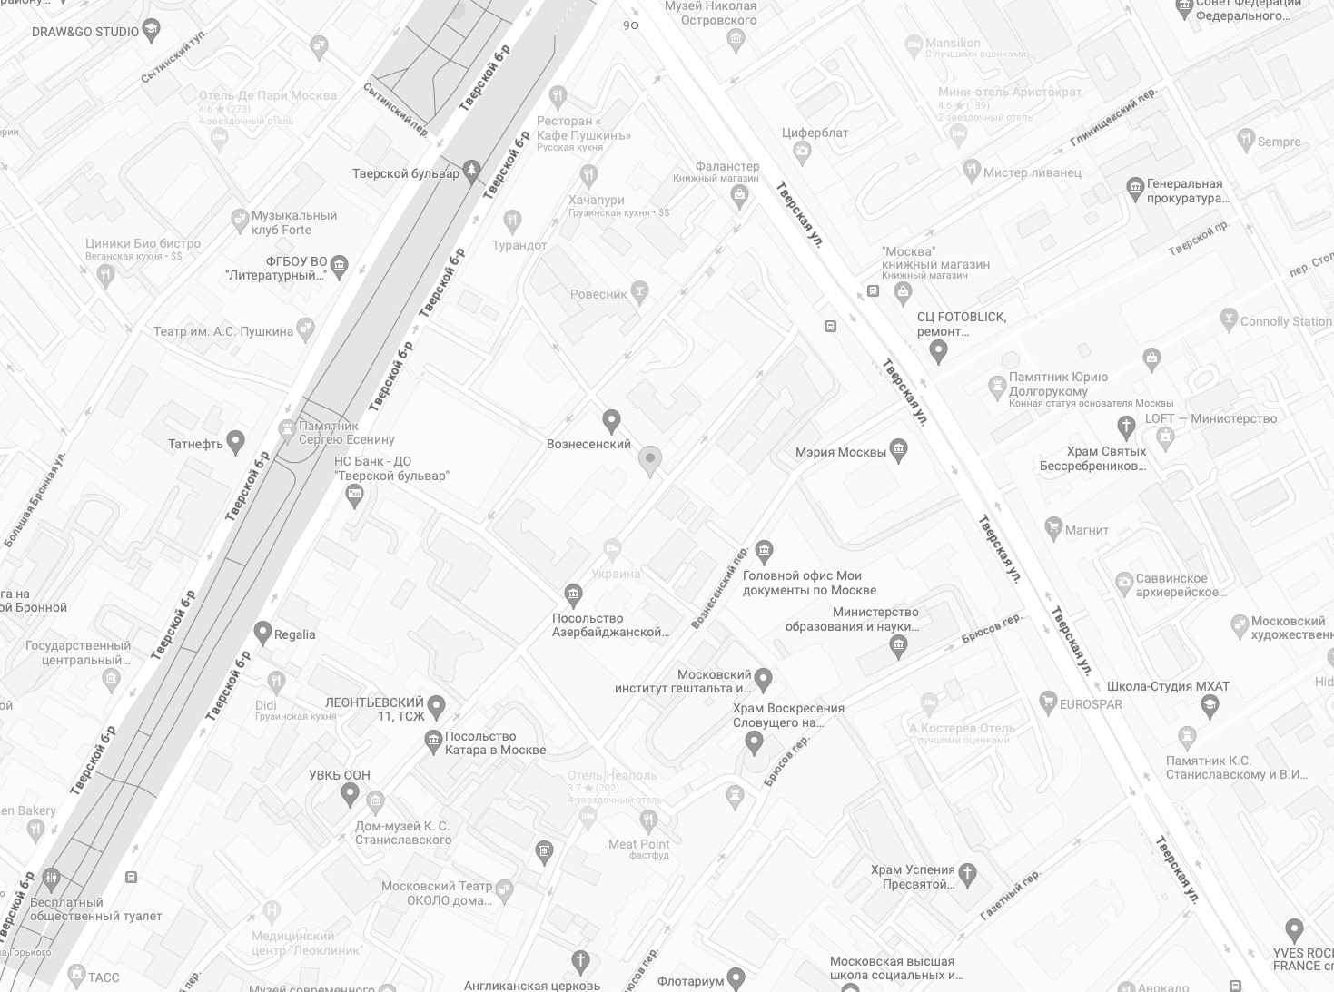

ФОНД «ИНСТИТУТ ЭКОНОМИКИ ГОРОДА»
125375, Москва, Леонтьевский пер., д. 21/1, стр. 1, офис 7
Tел.: +7 (495) 212 05 11, +7 (915) 083 09 20
E-mail: mailbox@urbaneconomics.ru
Web-site: www.urbaneconomics.ru

